Slide 2
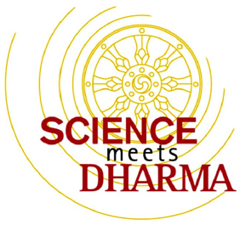
Science Introduction Workshop 1
ནུབ་ཕྱོགས་ཚན་རིག་གི་འཇུག་ཐབས།
Approach in Western Science
Dr. Werner Nater
Project Manager "Science meets Dharma"
Tibet Institute Rikon, Switzerland
Translation: Tenzin Tsondue
Kathmandu
March 2020

Slide 3
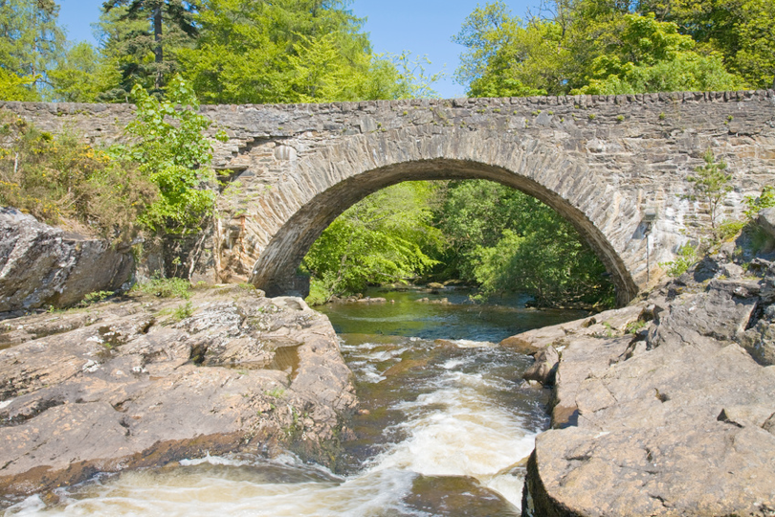
Western People Globalized World
Buddhism

Slide 4
Tibetan Lay People བོད་པའི་སྐྱ་བོ་ཕོ་/མོ། Globalized World གོ་ལ་གཅིག་གྱུར།
Monastics གྲྭ་བཙུན།

Slide 5
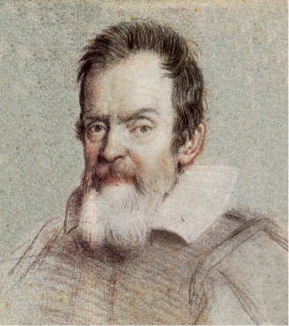
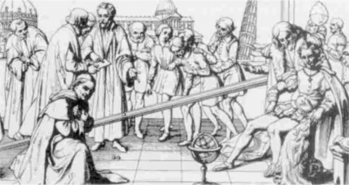
Galileo Galilei
1564 -1642
" Measure what is measurable, and make measurable what is not so"
ཚད་འཇལ་ཐུབ་པ་རྣམས་ཚད་འཇལ། ཚད་འཇལ་མི་ཐུབ་པ་རྣམས་ཐུབ་པ་བཟོས།
Italian astronomer and scientist
ཨི་ཊ་ལིའི་གཟའ་སྐར་རིག་པ་བ་དང་ཚན་རིག་པ།
Notes:
Exp: 1. Falling sheet of paper - ball 2. Incline

Slide 6
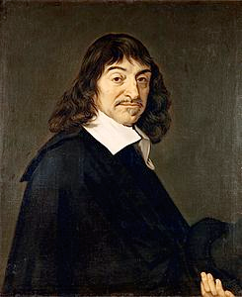
"Cogito ergo sum"
René Descartes
1596 - 1650
I think, therefore I am
ང་ཡིས་རྟོགས་པའི་ཕྱིར་ན། ང་ཡིན་ནོ།
Philosophical method:
1. Skepticism: དོགས་འཆར་རིང་ལུགས།
Take nothing for true, which is not recognised so clearly that it can not be doubted.
2. Analysis: དཔྱད་ཞིབ། Difficult problems carry out in sub-steps.
3. Construction: བཟོ་སྐྲུན། སྒྲུབ་སྦྱོར། Progressing from easy to difficult.
French philosopher, mathematician and writer
ཕ་རཱན་སིའི་ལྟ་གྲུབ་སྨྲ་བ། ཨང་རྩིས་རིག་པ་བ་དང་རྩོམ་པ་པོ།
4. Recursion: སྐྱར་ཟློས་རུང་བ།
Always check if during the investigation completeness has been reached.
Notes:
Kontext: Before the church dictated the thinking through the text of the bible
Exp: Papierflieger
'Father of Modern Philosophy', and much subsequent Western philosoph
He is credited as the father of analytical geometry
the bridge between algebra and geometry, crucial to the discovery of infinitesimal calculus and analysis

Slide 7
SmD's Concept of Science Education
ནང་ཆོས་དང་ཚན་རིག་འབྲེལ་ལམ་གྱི་ཚན་རིག་ཤེས་ཡོན་གྱི་གོ་བ།
Example: Ball in a funnel and blow it off དཔེ་མཚོན། པི་པིའི་ནང་པོ་ལོ་འཇུག་ནས་ཕུ་རྒྱག
Notes:
Misconnect made by our brain. We have another expectation! Exp: Blow out a Ping-Pong Ball of a funnel

Slide 8
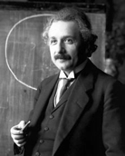
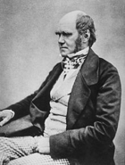
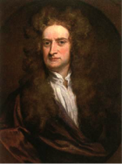
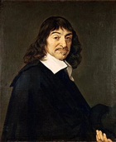
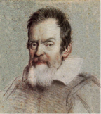
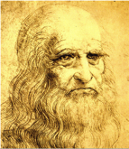
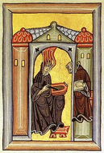
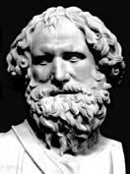
Key scientists of Western world
ནུབ་ཕྱོགས་ཀྱི་ཚན་རིག་པ་གཙོ་བོ་རྣམས།
Stephen Hawking
1942 - 2018
Albert Einstein
1879 - 1955
"Cogito ergo sum" ང་ཡིས་རྟོགས་པའི་ཕྱིར་ན། ང་ཡིན་ནོ།
Marie Curie
1867 - 1934
Charles Darwin
1809 - 1882
Isaac Newton
1643 - 1727
René Descartes
1596 - 1650
Galileo Galilei
1564 -1642
Leonardo da Vinci
1452 - 1519
༡ དོགས་འཆར་རིང་ལུགས།
༢ དཔྱད་ཞིབ། ༣ བཟོ་སྐྲུན། སྒྲུབ་སྦྱོར།
༤ སྐྱར་ཟློས་རུང་བ།
Hildegard von Bingen
1098 - 1179
Archimedes
287-212 BC
Notes:
Descartes: I think, therefore I am
1. Skepticism 2. Analysis 3. Construction 4. Recursion

Slide 9
Western Scientists
ནུབ་ཕྱོགས་ཀྱི་ཚན་རིག་པ།
Hawking
Einstein
Mendeleev
Newton
Dalton
Galilei
Heron
Greek
Scientists
Leonardo da Vinci
Decartes
Darwin
Plank
500 BCE
Time axis དུས་ཀྱི་ཐིག
Today
དེ་རིང་།
Quest for truth by means of observations and experiments
ལྟ་ཞིབ་དང་བརྟག་དཔྱད་ཀྱི་ལམ་ནས་བདེན་པ་འཚོལ་བ།

Slide 10
Masters of Buddhism
ནང་པའི་སློབ་དཔོན།
Nagarjuna (2. cent) སློབ་དཔོན་ཀླུ་སྒྲུབ།
Asanga (4. cent) སློབ་དཔོན་ཐོགས་མེད།
Vasubandhu (5. cent) སློབ་དཔོན་དབྱིག་གཉེན།
Dharmakirti (7. cent) སློབ་དཔོན་ཆོས་གྲགས།
Shantideva (7. cent) སློབ་དཔོན་ཞི་བ་ལྷ།
Quest for truth by inside meditation and debating
སྒོམ་དང་རིགས་ལམ་གྱི་ལམ་ནས་བདེན་པ་འཚོལ་བ།
Notes:
Nargajuna: Im buddhistischen Kontext sind verborgene Schätze aber nicht etwas völlig Neuartiges. So wurden schon in Indien Termas gefunden. Nagarjuna zum Beispiel soll das letzte Kapitel des „Prajnaparamita-Sutras in einhunderttausend Versen“ als Terma im Reich der Nagas entdeckt haben.
Vasubandhu (tib.: dbyig gnyen; 4. Jahrhundert) war der buddhistischen Mahayana-Tradition zufolge zusammen mit seinem älteren Halbbruder Asanga einer der Gründer der Yogachara-Schule buddhistischer Philosophie. Vasubandhu gilt als einer der einflussreichsten Persönlichkeiten des Mahayana überhaupt.
Shantideva (von Shanti: innerer Friede und Deva; Sanskrit: Śāntideva;; 7./8. Jahrhundert) war nach buddhistischer Überlieferung ein Königssohn aus Südindien, und Mönch im Großkloster Nalanda wurde. Shantideva gilt u.a. als Verfasser der beiden Werke „Bodhicharyavatara“ (Eintritt in den Weg der Erleuchtung) und des „Shikshasamuccaya“ (Sammlung der Regeln), die die Lebensführung und Ethik eines Bodhisattva thematisieren. Besonders das Bodhicharyavatara zählt zu den „Klassikern“ des Mahayana-Buddhismus.
Dharmakirti war ein buddhistischer Philosoph und Logiker, der im 7. Jahrhundert in Indien lebte.Das von ihm in sieben Traktaten verfasste System der Logik umfasst vier Abschnitte:1. die Wahrnehmung 2. die Schlussfolgerung für sich 3. die Schlussfolgerung für andere 4. die logischen Fehler. Bedeutsam sind seine Untersuchungen zu Schlüssen mit negierenden Prämissen. Er entwickelte eine Begriffstheorie, die alle Begriffe durch Negationen (apoha) bestimmt.
Asanga; 4. Jahrhundert) war ein Vertreter der Yogacara-Schule buddhistischer Philosophie. Asanga sowie sein Halbbruder Vasubandhu werden traditionell als Gründer der Yogacara angesehen.[

Slide 11
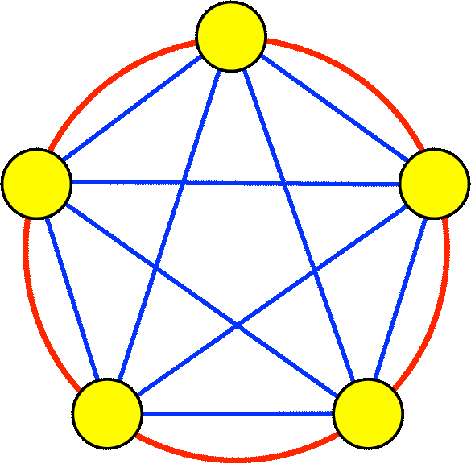
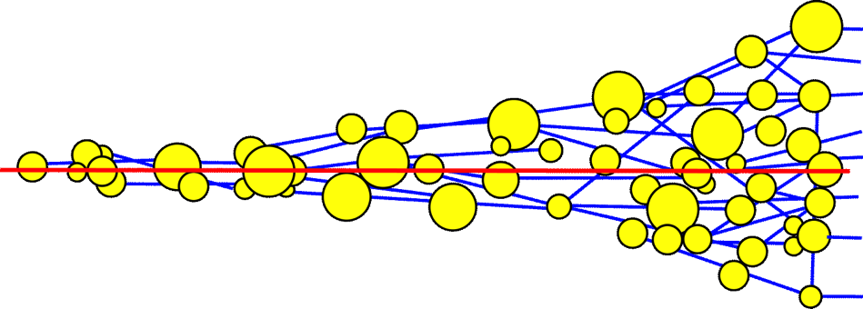
Masters of Buddhism
ནང་པའི་སློབ་དཔོན།
Western Scientists
ནུབ་ཕྱོགས་ཀྱི་ཚན་རིག་པ།
Thinking with inner images
ནང་གི་གཟུགས་བརྙན་ཐོག་ལ་བསམ་ལོ་གཏོང་བ།
Thinking in abstract models
སྤྱི་མཚན་གྱི་འདྲ་གཟུགས་ཐོག་ལ་བསམ་ལོ་གཏོང་བ།
integral
ནང་དོན་ཐོག་ལ་དགོངས་བཞེས།
analytical
དཔྱད་ཞིབ་ཀྱི་ལམ།
Notes:
Hätte auch umgekehrt sein können, Wir lernen buddhistische Denkweise. Aber 1. Welt ist westlich globalisiert und 2. riesiger Lernaufwand

Slide 12
Masters of Buddhism
ནང་པའི་སློབ་དཔོན།
Western Scientists
ནུབ་ཕྱོགས་ཀྱི་ཚན་རིག་པ།
Quest for truth by means of observations and experiments
ལྟ་ཞིབ་དང་བརྟག་དཔྱད་ཀྱི་ལམ་ནས་བདེན་པ་འཚོལ་བ།
Models དཔེ་གཟུགས།

Slide 13
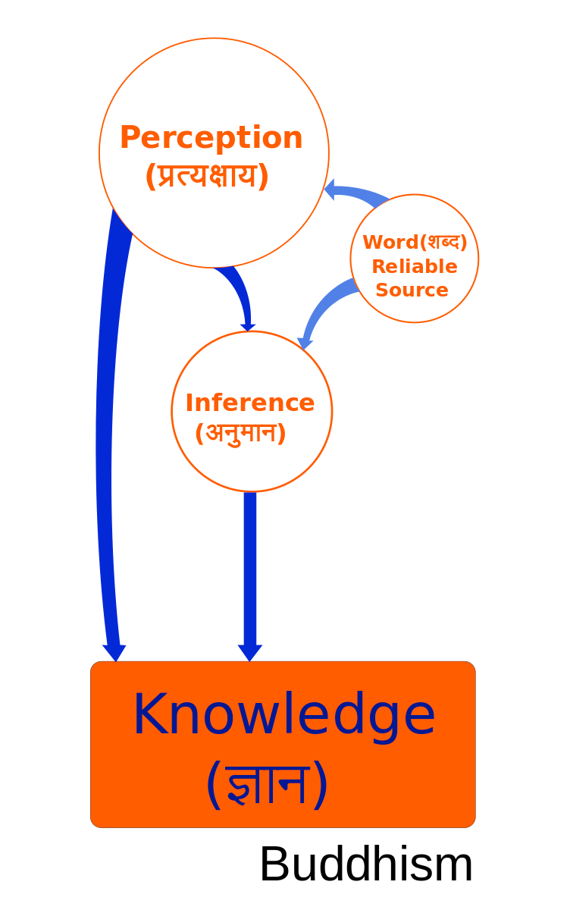
Dharmakirti (7. cent) སློབ་དཔོན་ཆོས་གྲགས།
Notes:
https://commons.wikimedia.org/wiki/File:2_Pramana_Epistemology_Buddhism.svg
sieben Traktaten (tract) verfasste System der Logik umfasst vier Abschnitte:1. die Wahrnehmung 2. die Schlussfolgerung für sich 3. die Schlussfolgerung für andere 4. die logischen Fehler. Bedeutsam sind seine Untersuchungen zu Schlüssen mit negierenden Prämissen. Er entwickelte eine Begriffstheorie, die alle Begriffe durch Negationen (apoha) bestimmt.

Slide 14
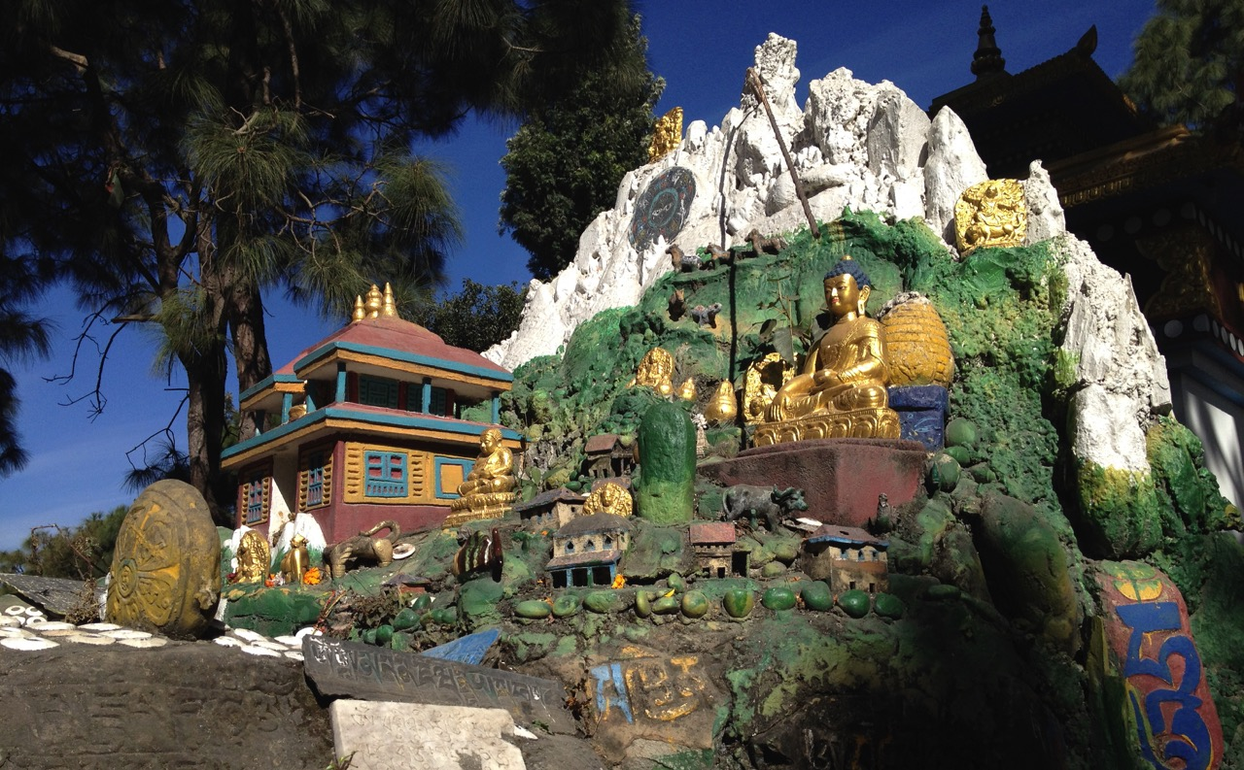
What is a model? དཔེ་གཟུགས་ཟེར་ན་གང་རེད་དམ།
Example: དཔེ་མཚོན།
Notes:
Other examples: Globe, Map, Toy-car

Slide 15
Western view Eastern view
ནུབ་ཕྱོགས་ཀྱི་ལྟ་ཚུལ། ཤར་ཕྱོགས་ཀྱི་ལྟ་ཚུལ།
Experiencing, looking at the full reality: དངོས་དོན་ཆ་ཚང་ལ་བལྟས་པ་ དང་ཉམས་སུ་མྱོང་བ།
- Ruminant experience བསམ་ཞིབ་བྱེད་མཁན་གྱི་མྱོང་བ།
- Insights and meditation ངེས་རྟོགས་དང་སྒོམ་་རྒྱབ་པ།
- Enlightenment རྣམ་རྟོག་སེལ་བ། ཤེས་རྒྱ་ཡངས་པ།
Reality
དངོས་དོན།
Interpretation of measuring data: གྲངས་ཐོ་རྣམས་ཚད་འཇལ་ ནས་དོན་འབྲེལ་བྱེད་པ།
- Postulate hypothesis བདེན་དཔང་གི་གཞིར་ཚོད་གཞག་བྱེད་པ།
- Elaborate theories རྣམ་གཞག་རྒྱས་བཤད།
- Think up models དཔེ་གཟུགས་ལ་བསམ་ཞིབ།
Notes:
Blütenblätter = Petals
Staubblätter = Stamen
abperlen = fell from
Ruminant = wiederkäuend

Slide 16
Western view Eastern view
ནུབ་ཕྱོགས་ཀྱི་ལྟ་ཚུལ། ཤར་ཕྱོགས་ཀྱི་ལྟ་ཚུལ།
Reality
དངོས་དོན།
Insights are conveyed by myths, metaphors,
symbols, allegories,
Pictures from universe
and deities.
ངེས་རྟོགས་རྣམས་གོ་ལའི་ནང་གི་ལྷ་སྒྲུང་། སྙན་ངག་གི་གཟུགས་རྒྱན། མཚོན་རྟགས། གཟུགས་བཀོད་སྒྲུང་གཏམ། འདྲ་པར་བཅས་ཀྱི་ངོ་སྤྲོད་བྱེད་པ།
The results are mathe-
matical or qualitative
Models, which are not inconsistent with the
measured results. གྲུབ་འབྲས་རྣམས་ཨང་རྩིས་སམ་ཁྱད་ཆོས་ལ་གཞིགས་ཏེ་དཔེ་གཟུགས་ཐོག་བཟོས་པ་དང།
དེ་དག་རྣམས་ཚད་འཇལ་ནས་འཚམས་པོ་སྟོན་པ།

Slide 17
ཚན་རིག་དང་ནང་ཆོས་གཉིས་ཀའི་དམིགས་བྱ་གཅིག་ཏུ་ངེས་པས་ན། དེ་གཉིས་ཀྱི་ཉམས་ཞིབ་བྱེད་ཚུལ་ཟུང་དུ་འབྲེལ་དགོས། དེ་གཉིས་ལས་གཅིག་ནི་འཕྲུལ་ཆས་ལ་བརྟེན་པའི་བརྟག་དཔྱད་བརྒྱུད་དེ་འགྲོ་བ་དང་། གཅིག་ཤོས་ནི་ནང་གི་མྱོང་བ་དང་མཉམ་འཇོག་ལ་བརྟེན་པ་ཞིག་ཡིན།
༸ཏཱ་ལའི་བླ་མ།
Science is learned through experiments using
tools and technologies, whereas Buddhism is learned
through inner experiences and contemplation.
Thus, by knowing the objectives of both we must
do research in both the fields together.
The Dalai Lama
His Holiness the a Dalai Lama.

Slide 18
Spirituality, Dharma
སེམས་གཙོ་སྨྲ་བ། ཆོས།
Transitory Phenomenon
མི་བརྟན་པའི་མངོན་ཚུལ། སྐད་ཅིག་མའི་མངོན་ཚུལ།
Science, Natural Laws
ཚན་རིག རང་བྱུང་ཁམས་ཀྱི་གཏན་ཁྲིམས།

Slide 19
Emotionality Confidence
METAPHYSICS
Emotional
Logic
Creativity
REALITY
Rational
Logic
Skills
PYSICS
Rationality Knowledge

Slide 20
ངོས་ཀྱི་བསམ་ཚུལ་ལ་ནུབ་ཕྱོགས་ཀྱི་ཚན་རིག་དང་ཤར་ཕྱོགས་ཀྱི་ལྟ་གྲུབ་གཉིས་ཟུང་དུ་
འབྲེལ་ནས་གང་ཟག་ཆ་ཚང་བ་དང་ཕུན་སུམ་ཚོགས་པ་ཞིག་སྐྲུན་ཐུབ་ཀྱི་རེད།
བེམ་གཟུགས་དང་ཤེས་བཞིན་གྱི་ཕ་རོལ་ན་ཅི་ཞིག་ཡོད་མེད་དང་། དོན་དངོས་ཐོག་ཅི་ཞིག་གལ་ཆེན་པོ་ཡིན་པ་དང་ང་ཚོ་གང་ཞིག་ཡིན་པ་དེ་
གང་ལ་བརྟེན་ནས་ཡིན་མིན་བཅས་ཀྱིས་ངོས་ཀྱི་སྤྲོ་བ་ལྷག་པར་འཕེལ་བར་བྱེད།
༸ཏཱ་ལའི་བླ་མ།
“It seems to me that Western science and Eastern philosophy can join together to create a really complete and full-fledged human being.
What in fact interests me is what is beyond matter and awareness, what really is important and what makes us what we are.”
The Dalai Lama

Slide 21
Disciplines of Natural Sciences རང་བྱུང་ཚན་རིག་གི་སློབ་གཞི།
Natural sciences
རང་བྱུང་ཚན་རིག
Physics དངོས་ཁམས་རིག་པ། including Astronomy སྐར་དཔྱད་རིག་པ་ཡང་ཚུད།
Chemistry རྫས་སྦྱོར་རིག་པ།
Life sciences སྐྱེ་དངོས་རིག་པ།
Earth sciences གོ་ལའི་ཚན་རིག
normally called only sciences
སྤྱིར་བཏང་གི་ཚན་རིག་
ཞེས་བརྗོད།
Tool for all: Mathematics ཐམས་ཅད་ཀྱི་ལག་ཆ། ཨང་རྩིས།
Notes:
Exp: Phys - Chem: Paper, through, tear, crumble etc, <-> burn Bio refer to plant in room
Earth Science: Earthquake, Landslides, Minerals
Social science is the field of study concerned with society and human behaviours.
The humanities include ancient and modern languages, literature, history, philosophy, religion, and visual and performing arts such as music and theatre.
Def Phys, Chemie, Bio

Slide 22
Disciplines of Natural Sciences རང་བྱུང་ཚན་རིག་གི་སློབ་གཞི།
Natural sciences
རང་བྱུང་ཚན་རིག
Physics དངོས་ཁམས་རིག་པ། including Astronomy སྐར་དཔྱད་རིག་པ་ཡང་ཚུད།
Chemistry རྫས་སྦྱོར་རིག་པ།
Life sciences སྐྱེ་དངོས་རིག་པ།
Earth sciences གོ་ལའི་ཚན་རིག
normally called only sciences
སྤྱིར་བཏང་གི་ཚན་རིག་
ཞེས་བརྗོད།
Tool for all: Mathematics ཐམས་ཅད་ཀྱི་ལག་ཆ། ཨང་རྩིས།
Social sciences (Economics, Ethnology, etc.)
སྤྱི་ཚོགས་ཚན་རིག (དཔལ་འབྱོར་རིག་པ། སྤྱི་ཚོགས་རིག་པ་ལ་སོགས།)
Humanities (Music, Poetry, Philosophy etc.)
སྒྱུ་རྩལ་རིག་གནས། (རོལ་དབྱངས། སྙན་རྩོམ། ལྟ་གྲུབ་ལ་སོགས།)
Notes:
Exp: Phys - Chem: Paper, through, tear, crumble etc, <-> burn Bio refer to plant in room
Earth Science: Earthquake, Landslides, Minerals
Social science is the field of study concerned with society and human behaviours.
The humanities include ancient and modern languages, literature, history, philosophy, religion, and visual and performing arts such as music and theatre.
Def Phys, Chemie, Bio

Slide 23
Sciences ཚན་རིག།
Tool for all: Mathematics ཐམས་ཅད་ཀྱི་ལག་ཆ། ཨང་རྩིས།
Physics + Astronomy དངོས་ཁམས་རིག་པ། + སྐར་དཔྱད་རིག་པ།
Chemistry རྫས་སྦྱོར་རིག་པ།
Interdisciplinarity ནང་ཁུལ་མཐུན་སྦྱོར་གྱི་སྤྱོད་ཚུལ།
Life sciences (Biology) ཚེ་སྲོག་ཚན་རིག (སྐྱེ་དངོས་རིག་པ།)
Earth sciences གོ་ལའི་ཚན་རིག
Example: Growing Tree དཔེ། སྐྱེ་བཞིན་པའི་ཤིང་སྡོང་།
Applied sciences ཚན་རིག་གི་བཀོལ་སྤྱོད།
Technology བཟོ་ལས་རིག་པ།

Slide 24
Natural sciences in detail
Physics + Astronomy དངོས་ཁམས་རིག་པ། + སྐར་དཔྱད་རིག་པ།
Chemistry རྫས་སྦྱོར་རིག་པ།
Earth sciences གོ་ལའི་ཚན་རིག
Applied physics · Atomic physics
Computational physics
Condensed matter physics
Experimental physics · Mechanics
Nuclear physics
Particle physics · Plasma physics
Quantum mechanics (introduction)
Solid mechanics · Theoretical physics
Thermodynamics · Entropy
General relativity · M-theory
Special relativity
Acid-base reaction theories · Alchemy
Analytical chemistry · Astrochemistry
Biochemistry · Crystallography
Environmental chemistry · Food science
Geochemistry · Green chemistry
Inorganic chemistry · Materials science
Molecular physics · Nuclear chemistry
Organic chemistry · Photochemistry
Physical chemistry · Radiochemistry
Solid-state chemistry · Stereochemistry
Supramolecular chemistry
Surface science · Theoretical chemistry
Atmospheric sciences · Ecology
Environmental science · Geodesy
Geology · Geomorphology
Geophysics · Glaciology · Hydrology
Limnology · Mineralogy · Oceanography
Paleoclimatology · Palynology
Physical geography · Soil science
Space science
Life sciences (Biology) ཚེ་སྲོག་ཚན་རིག (སྐྱེ་དངོས་རིག་པ།)
Astrophysics · Cosmology
Galactic astronomy · Planetary geology
Planetary science · Stellar astronomy
Anatomy · Astrobiology · Biochemistry
Biogeography · Biological engineering · Biophysics
Behavioral neuroscience · Biotechnology
Botany · Cell biology · Conservation biology · Cryobiology
Developmental biology
Ecology · Ethnobiology
Evolutionary biology (introduction)
Genetics (introduction)
Gerontology · Immunology · Limnology
Marine biology · Microbiology
Molecular biology · Neuroscience
Paleontology · Parasitology · Physiology
Radiobiology · Soil biology
Systematics · Theoretical biology
Toxicology · Zoology
Interdisciplinarity ནང་ཁུལ་མཐུན་སྦྱོར་གྱི་སྤྱོད་ཚུལ།
Applied sciences ཚན་རིག་གི་བཀོལ་སྤྱོད།
Applied physics · Artificial intelligence
Bioethics · Bioinformatics ·
Biomedical engineering · Biostatistics
Cognitive science · Computational linguistics
Cultural studies · Cybernetics
Environmental studies · Ethnic studies
Evolutionary psychology · Forestry
· Health
Library science · Logic
Mathematical biology · Mathematical physics
Scientific modelling · Neural engineering
Neuroscience ·
Science and technology studies
Science studies · Semiotics · Sociobiology
Systems theory · Transdisciplinarity
Urban planning
Agricultural · Aerospace · Biomedical
Chemical · Civil · Computer
Electrical · Fire protection · Genetic
Industrial · Mechanical · Military
Mining · Nuclear · Operations research
Robotics · Software
Biological engineering · Dentistry
Epidemiology · Health care · Medicine
Nursing · Pharmacy · Social work
Veterinary medicine
Tool for all: Mathematics ཐམས་ཅད་ཀྱི་ལག་ཆ། ཨང་རྩིས།

Slide 25
Approach of Western Science
ནུབ་ཕྱོགས་ཚན་རིག་གི་འཇུག་ཐབས།
Linear thinking
ཐད་ཀའི་བསམ་བློ།
Cause
Effect
རྒྱུ་དང་འབྲས་བུ།

Slide 26
“Modern physicists, in their pursuit of understanding the nature of physical reality, have lost the concept of solid matter; they can’t come up with the real identity of matter.
So they are beginning to see things in more holistic terms, in terms of interrelationships rather than discrete, independent, concrete objects.”
The Dalai Lama

Slide 27
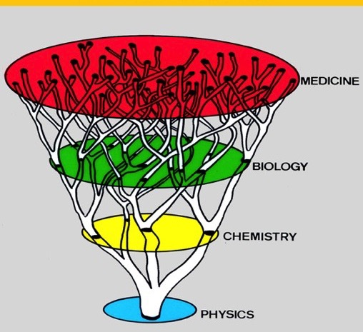
Tree of Knowledge
ཤེས་ཡོན་གྱི་སྡོང་པོ།
MEDICINE
སྨན།
BIOLOGY
སྐྱེ་དངོས་རིག་པ།
Mathematics
ཨང་རྩིས།
CHEMISTRY
རྫས་སྦྱོར་རིག་པ།
Physical Measurement Methods
དངོས་པོའི་ཚད་འཇལ་གྱི་ཐབས་ལམ།
PHYSICS
དངོས་ཁམས་རིག་པ།

Slide 28
Approach of Western Science
ནུབ་ཕྱོགས་ཚན་རིག་གི་འཇུག་ཐབས།
phenomenon
མངོན་ཚུལ།
problem identification, hypothesis
དཀའ་ངལ་ངོས་འཛིན། ཚོད་གཞག
experiment by observation
ལྟ་ཞིབ་བརྒྱུད་བརྟག་དཔྱད།
measurement
ཚད་འཇལ།
mathematical model
theory
ཨང་རྩིས་ལ་བརྟེན་ནས་དཔེ་གཟུགས། རྣམ་གཞག
prediction
སྔོན་དཔག
Notes:
Motivation: To make prediction e.g. weather forecast or where is a falling stone after 2 seconds. To understand the behaving of nature. Search of the origin of life, the universe, the truth 1. phenomenon -> 2. problem identification + hypothesis -> 3. experiment by observation -> 4. measurement -> 5. mathematical model -> 6. prediction

Slide 29
Example: Falling object དཔེ་མཚོན། ལྷུང་བའི་དངོས་པོ།
Observation: ལྟ་ཞིབ།
Any object I lift up and let go, falls back to the ground. དངོས་པོ་གང་ཡང་རུང་བ་ངའི་ཡར་སྟེག་ནས་གློད་པ་ཡིན་ན། ས་ལ་མར་ལྷུང་གི་རེད།
Questions: དྲི་བ།
What influences this movement? གཡོ་འགུལ་འདི་གང་གིས་ཤུགས་རྐྱེན་སྤྲོད་ཀྱི་ཡོད་དམ།
Does it depend on the object‘s shape, material, mass, etc. ? དངོས་པོའི་དབྱིབས་སམ། རྒྱུ་ཆ། ཡང་ན་གདོས་ཚད་ཀྱི་ཤུགས་རྐྱེན་སྤྲོད་ཀྱི་ཡོད་དམ།
Is it same everywhere? On the earth, on the moon, etc. ? གནས་ཐམས་ཅད་དུ་གཅིག་པ་ཡིན་ནམ། གོ་ལའི་སྟེང་། ཡང་ན་ཟླ་བའི་སྟེང་།
Notes:
Exp:
Falling two sheets => same
Falling sheet of paper and stone Why different?
Falling sheet of paper and crumbled sheet => same Remember Descartes
Incline Free Fall, go less and less steeper and steeper

Slide 30
Example: Falling object དཔེ་མཚོན། ལྷུང་བའི་དངོས་པོ།
phenomenon
On earth an object falls to the ground. དངོས་པོ་གཅིག་སའི་སྟེང་དུ་ལྷུང་བ།
མངོན་ཚུལ།
Why does it fall down? What kind of movement is it?
What influences the fall? => Hypothesis: Acceleration དེ་གང་བྱས་ནས་ལྷུང་བ་ཡིན་ནམ། གཡོ་འགུལ་དེ་གང་རེད་དམ། ལྷུང་བའི་ཤུགས་རྐྱེན་དེ་གང་ཡིན་ནམ། ཚོད་གཞག : མྱུར་སྣོན།
problem identification
hypothesis
དཀའ་ངལ་ངོས་འཛིན། ཚོད་གཞག
experiment by observation
What kind of experiment can I do? How can I reduce it to the most simple? དེ་ལ་ངའི་བརྟག་དཔྱད་གང་བྱེད་ཐུབ། དེ་སྟབས་བདེ་པོའི་ངང་ཇི་ལྟར་བཟོ་ཐུབ་བམ།
ལྟ་ཞིབ་བརྒྱུད་བརྟག་དཔྱད།
measurement
Measure time (t) and path (h) => Data དུས་འཇལ་བ། (t) དང་ལམ་འཇལ་བ། (h) => གྲངས་ཐོ།
ཚད་འཇལ།
mathematical model
theory,
Analyzing the data => གྲངས་ཐོ་ལ་དཔྱད་ཞིབ་བྱེད་པ།
ཨང་རྩིས་ལ་བརྟེན་ནས་དཔེ་གཟུགས། རྣམ་གཞག ཁྲིམས།
prediction
Example: དཔེ་མཚོན།
t = 1 second => h = 4.9 m
སྔོན་དཔག
t = 3 second => h = 44.2 m
Notes:
If time permits: Let write down the Tibetan sentences in the Script

Slide 31
Notes:
Exp: Instal loudspeaker via bluetooth

Slide 32
Approach of Western Science
ནུབ་ཕྱོགས་ཚན་རིག་གི་འཇུག་ཐབས།
phenomenon
མངོན་ཚུལ།
problem identification, hypothesis
དཀའ་ངལ་ངོས་འཛིན། ཚོད་གཞག
experiment by observation
་ཞིབ་བརྒྱུད་བརྟག་དཔྱད།ལྟ
measurement
ཚད་འཇལ།
mathematical model
theory
ཨང་རྩིས་ལ་བརྟེན་ནས་དཔེ་གཟུགས། རྣམ་གཞག ཁྲིམས།
prediction
སྔོན་དཔག
Notes:
Motivation: To make prediction e.g. weather forecast or where is a falling stone after 2 seconds. To understand the behaving of nature. Search of the origin of life, the universe, the truth 1. phenomenon -> 2. problem identification + hypothesis -> 3. experiment by observation -> 4. measurement -> 5. mathematical model -> 6. prediction

Slide 33
Observation
ལྟ་ཞིབ།
Measurement
ཚད་འཇལ།
Theory - Model
རྣམ་གཞག - དཔེ་གཟུགས།
Notes:
Examples of Model:
Model House, Model-Airplane in a Windtunnel, Movement of Particles while heating etc

Slide 34
SmD's Concept of Science Education
ནང་ཆོས་དང་ཚན་རིག་འབྲེལ་ལམ་གྱི་ཚན་རིག་ཤེས་ཡོན་གྱི་གོ་བ།
Example: Ball in a funnel and blow it off དཔེ་མཚོན། པི་པིའི་ནང་པོ་ལོ་འཇུག་ནས་ཕུ་རྒྱག
Theoretical Explanation
0.5∗ρ∗v + ρ∗g ∗z + p = const
Practical (experimental) Explanation
Be aware of misconception! གོ་དོན་ལོག་འཛིན་ལ་ངེས་པར་དུ་དོགས་ཟོན་བྱེད།
No sense to learn the formula by heart! སྤྱི་འགྲོས་བློ་ལ་བཟུང་བའི་དགོས་པ་མེད།
Notes:
Exp:
Blow out a Ping-Pong Ball of a funnel Attention maybe if time, the next 3 slides not skip

Slide 35
SmD's Concept of Science Education
ནང་ཆོས་དང་ཚན་རིག་འབྲེལ་ལམ་གྱི་ཚན་རིག་ཤེས་ཡོན་གྱི་གོ་བ།
Example: Lawn grass on turntable plate
དཔེ་མཚོན། འཁོར་སྐྱོད་སྡེར་མའི་ཐོག་ཏུ་སྤང་བཏབ་པ།

Slide 36
Example: Lawn grass on turntable plate
དཔེ་མཚོན། འཁོར་སྐྱོད་སྡེར་མའི་ཐོག་ཏུ་སྤང་བཏབ་པ།

Slide 39
The motivation of the Western scientists to observe the nature is the search of the origin of life, the universe, the truth. ནུབ་ཕྱོགས་ཚན་རིག་པའི་རང་བྱུང་ཁམས་ལ་ལྟ་ཞིབ་བྱ་རྒྱུའི་ཀུན་སློང་ནི། སྐྱེ་དངོས་ཀྱི་འབྱུང་ཁུངས་དང་འཇིག་རྟེན་ཁམས་ཀྱི་འབྱུང་ ཁུངས་དང་དེ་བཞིན་བདེན་པ་འཚོལ་རྒྱུ་དེ་ཡིན།
For the development of Western natural science, we need our human senses for observing and the brain for analyzing. ནུབ་ཕྱོགས་ཀྱི་ཚན་རིག་གོང་འཕེལ་འགྲོ་བའི་ཆེད་དུ་འགྲོ་བ་མིའི་དབང་པོ་རྣམས་ལྟ་ཞིབ་བྱེད་པའི་ཆེད་དང་ཀླད་པ་ནི་དཔྱད་ཞིབ་བྱེད་པའི་ཆེད་དུ་དགོས་མཁོ་ཡོད་པ་རེད།
but ཡིན་ནའང།
Is what we measure and analyze the reality, the truth? ང་ཚོའི་གང་ཚད་འཇལ་བ་དང་དཔྱད་ཞིབ་བྱེད་པ་དེ་དངོས་དོན་དང་བདེན་པ་ཡིན་ནམ།

Slide 40
Quantum physics:
ཚད་རྡུལ་དངོས་ཁམས་རིག་པ།
Wave - particle duality
རླབས་དང་རྡུལ་ཟུང་འབྲེལ།
Heisenberg uncertainty principle
ཧེ་སེན་སྦག་གི་ངེས་མེད་ཀྱི་རྩ་དོན།
By observing the behaviour of nature, western scientists realised, that the observations were contradictory.
རང་བྱུང་ཁམས་ཀྱི་རང་བཞིན་ལ་ལྟ་ཞིབ་བྱས་པའི་མཐའ་མར་ནུབ་ཕྱོགས་ཚན་རིག་པ་དག་གིས་སྣང་ཚུལ་མི་མཐུན་པའི་གནས་ལུགས་དེ་རྟོགས་ཡོད།
Limit in search for the truth
for Western science!
ནུབ་ཕྱོགས་ཚན་རིག་གི་བདེན་པ་འཚོལ་བའི་ཚད།

Slide 41
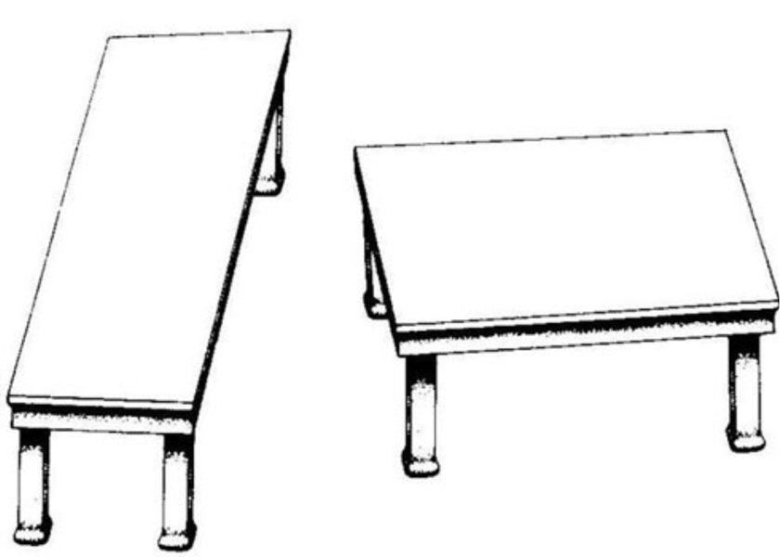
Shepard’s “Turning the Tables”

Slide 42
Turning Table
Notes:
Exp: Worksheet with the two tables Question: are the two table the same size in length and width?
To prove: Tear apart the sheet so the two tables a separated
Hold the 2 tables one above the other against bright lamp, sun or window and try to match.

Slide 43
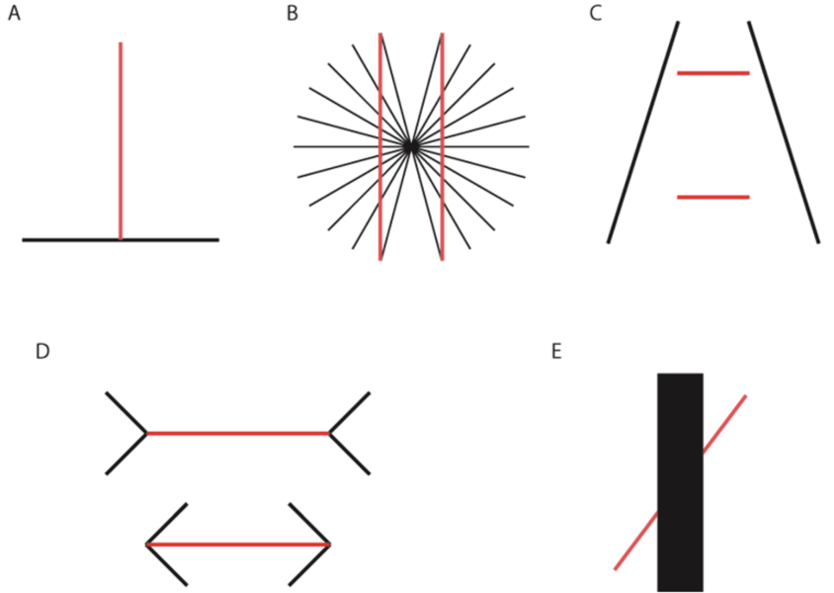
Notes:
Exp: With scale or stick compare on the projection Students do it on their worksheet.

Slide 44
Notes:
Exp: With scale or stick compare on the projection Students do it on their worksheet.

Slide 45
Notes:
Exp: With scale or stick compare on the projection Students do it on their worksheet.

Slide 46
Notes:
Exp: With scale or stick compare on the projection Students do it on their worksheet.

Slide 47
Notes:
Exp: With scale or stick compare on the projection Students do it on their worksheet.

Slide 48
Motion Aftereffect
Notes:
Give first proper instruction: If the movie starts they have to focus with their eyes the tiny yellow cross in the center

Slide 49
Hermann Grid

Slide 51
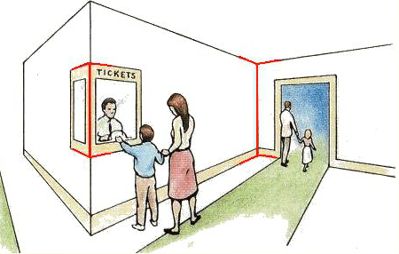
Notes:
The picture on the right (from Amazingart) demonstrates the perspective explanation (Gregory 1968): When you place the mouse pointer over the picture, the blue lines indicate that the two red arrows are of equal length. The arrow configuration “angles in” (near the ticket counter) is always the front side of an object, the “angles out” configuration occurs at the far end of a room, for instance (here next to the door). So, given no further information (as in the Müller-Lyer arrangement at top), the brain assumes the “angles in” configuration to be closer, computes size constancy on it, and –given identical retinal size of the two angle arrangements– concludes that the “angle in”-line is shorter.

Slide 52
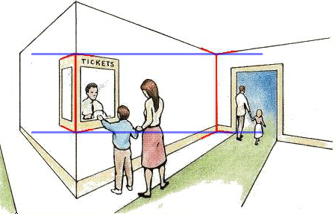

Slide 53
Stereo Vision
Notes:
Exp: 1. Both eyes open bring forefinger pointing together 2. Dito one eye closed

Slide 54
ཚན་རིག་དང་ནང་ཆོས་གཉིས་ཀའི་དམིགས་བྱ་འདྲ་བོ་ཡིན་པས་ན།
དེ་གཉིས་ཀྱི་ཉམས་ཞིབ་དང་གོང་འཕེལ་གཉིས་ཟུང་དུ་འབྲེལ་དགོས། དེ་གཉིས་ལས་གཅིག་ནི་འཕྲུལ་ཆས་ལ་བརྟེན་པའི་བརྟག་དཔྱད་བརྒྱུད་དེ་འགྲོ་བ་དང་།
གཅིག་ཤོས་ནི་ནང་གི་མྱོང་བ་དང་མཉམ་གཞག་ལ་བརྟེན་པ་ཞིག་ཡིན། ༸ཏཱ་ལའི་བླ་མ།
Scientific research and development
should work together with
meditative research and development
since both are concerned with similar objects.
The one proceeds through
experiments by instruments,
and the other through
inner experience and meditation.
The Dalai Lama

Slide 57
?...
Reality དངོས་དོན།
Truth བདེན་པ།
=>
Buddhist philosophy ! ནང་པའི་ལྟ་གྲུབ།

Slide 58
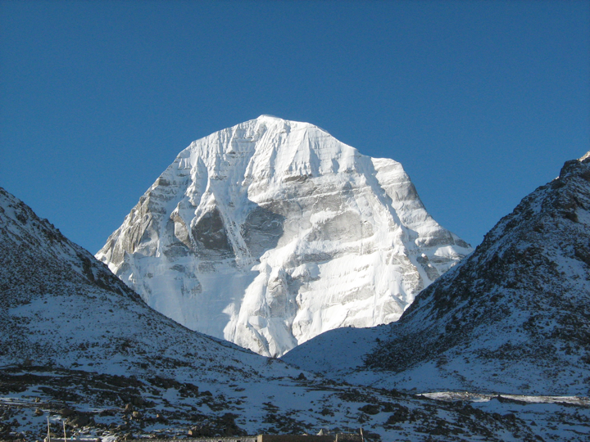
ཐུགས་རྗེ་ཆེ།
Mount Kailash

Slide 59
?...

Slide 60
Questions: དྲི་བ།
Is there a difference between natural science and science? རང་བྱུང་ཚན་རིག་དང་ཚན་རིག་གི་དབར་ཁྱད་པར་ཡོད་དམ།
Which subjects are covered by natural science? རང་བྱུང་ཚན་རིག་གི་ནང་བརྗོད་གཞི་གང་དང་གང་བསྡུས་ཡོད་དམ།
How can the Western scientists find answers to questions? ག་འདྲ་བྱེད་ནས་ནུབ་ཕྱོགས་ཚན་རིག་པ་ཚོས་དྲི་བ་རྣམས་ལ་ལན་འཚོལ་ཐུབ་ཀྱི་ཡོད་དམ།
Which are the six steps in Western science approach? ནུབ་ཕྱོགས་ཚན་རིག་ནང་འཇུག་ཐབས་ཀྱི་ཐབས་ལམ་དྲུག་པོ་དེ་གང་དང་གང་རེད་དམ།
What is the problem for Western scientists to find the truth? ནུབ་ཕྱོགས་ཚན་རིག་པ་ཚོས་བདེན་པ་འཚོལ་མི་ཐུབ་པའི་རྒྱུ་མཚན་གང་ལ་ཐུག་ཡོད་དམ།
Notes:
1. phenomenon -> 2. problem identification + hypothesis -> 3. experiment by observation -> 4. measurement -> 5. mathematical model -> 6. prediction

Slide 62
5. How to teach Western Science to monastics

Slide 63
Spirituality, Dharma
སེམས་གཙོ་སྨྲ་བ། ཆོས།
Transitory Phenomenon
མི་བརྟན་པའི་མངོན་ཚུལ། སྐད་ཅིག་མའི་མངོན་ཚུལ།
Science, Natural Laws
ཚན་རིག རང་བྱུང་ཁམས་ཀྱི་གཏན་ཁྲིམས།

Slide 64
Masters of Buddhism
ནང་པའི་སློབ་དཔོན།
Western Scientists
ནུབ་ཕྱོགས་ཀྱི་ཚན་རིག་པ།
Thinking with inner images
ནང་གི་གཟུགས་བརྙན་ཐོག་ལ་བསམ་ལོ་གཏོང་བ།
Thinking in abstract models
སྤྱི་མཚན་གྱི་འདྲ་གཟུགས་ཐོག་ལ་བསམ་ལོ་གཏོང་བ།
integral
ནང་དོན་ཐོག་ལ་དགོངས་བཞེས།
analytical
དཔྱད་ཞིབ་ཀྱི་ལམ།
Notes:
Hätte auch umgekehrt sein können, Wir lernen buddhistische Denkweise. Aber 1. Welt ist westlich globalisiert und 2. riesiger Lernaufwand

Slide 65
Conclusions for teaching:
• The purpose of teaching science to monastics is preliminarily to give them the opportunity to learn the Western way of thinking and arguing. (Communication with Tibetan lay people)
• In Buddhist philosophy monastics first learn collecting knowledge and then debate. Learning Western science is not collecting knowledge but to experience and interpret how nature behaves. (Experimenting)
• Western science is a new focus; therefore it is essential to teach it from the very basics and in close connection with the daily realities of the students.
• Top-level subjects (as e.g. quantum physics) are too abstract for beginners; they should be taken up in a later phase only.
Notes:
Teaching to learn western thinking
No collection of knowlege
Learn from the basics (daily life experience)

Slide 66
Conclusions for teaching (cont.):
• Teaching is based on a few, but well-chosen and speaking examples from different disciplines of science (to acquire a vast academic “half knowledge”, which can be recited but not related to the real world, does not make sense);
• Practical outlook on (and experience from) daily life realities is crucial. Teachers and students are following the same path of discovering, reflecting and understanding;
• Doing simple experiments and analyzing them by Socratic discussions (Western way of debating) is a core activity;
• Interdisciplinary approach is predominant: e.g. physics, chemistry, biology and earth sciences are taught in meaningful webs, not in isolated disciplines.
In summary, this means, that the teaching must be reality and activity oriented.
Notes:
Only few examples
Daily life realities
Simple experiments
Interdisciplinary approach

Slide 67
Scientific research and development
should work together with
meditative research and development
since both are concerned with similar objects.
The one proceeds through
experiments by instruments,
and the other through
inner experience and meditation.
The Dalai Lama

Slide 68
“It seems to me that Western science and Eastern philosophy can join together to create a really complete and full-fledged human being. It is only in this way that human will emerge strengthened from his condition and become whole.
What in fact interests me is what is beyond matter and awareness, what really is important and what makes us what we are.”
The Dalai Lama

Slide 69
Tea break

